Slide 1
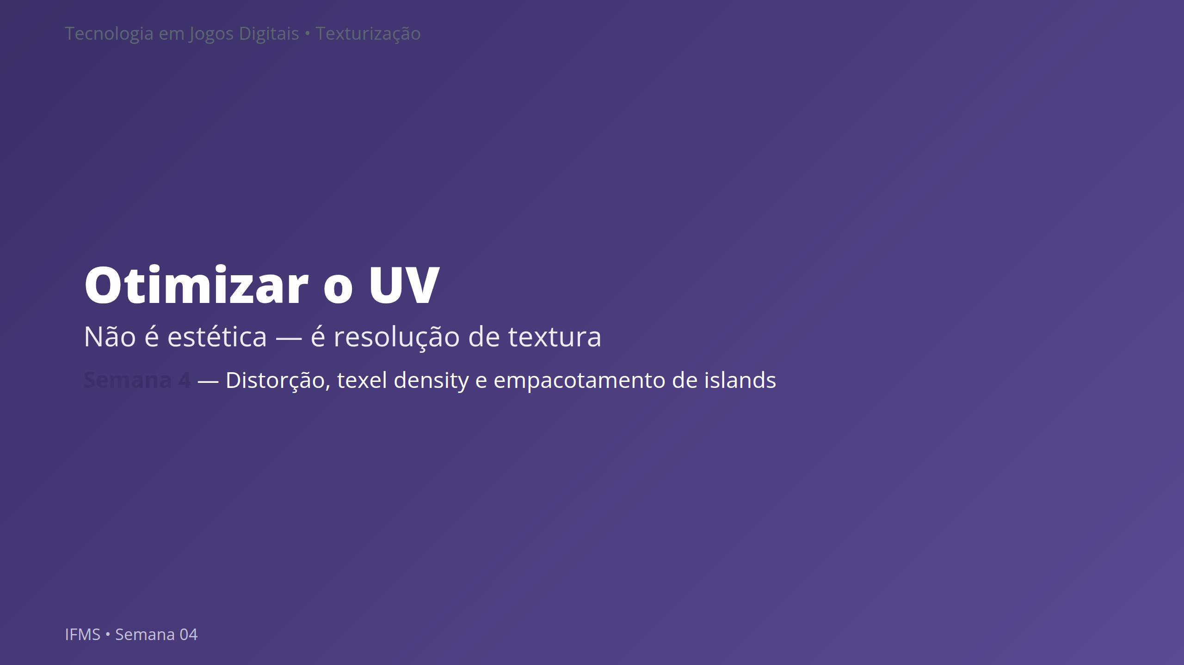
Notes:
Notas: Abertura da mini aula (20 min). Continuação direta da Semana 3 — o UV já foi ABERTO; agora vamos QUALIFICAR esse UV. A mensagem central da semana está no subtítulo: otimizar UV tem impacto direto e mensurável na qualidade da textura. Última semana da Unidade I. Não é tutorial de cliques — é construir o raciocínio "distorção -> normalização -> empacotamento".

Slide 2
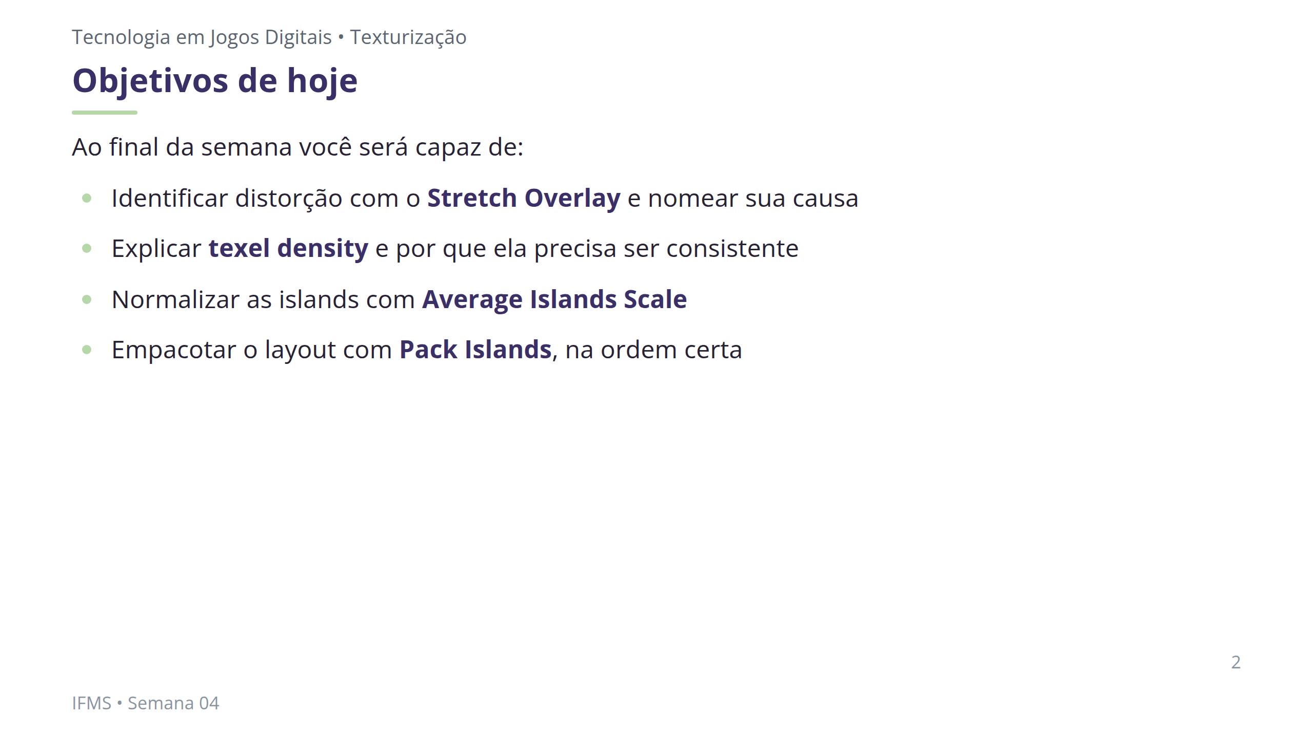
Notes:
Notas: Ler rápido. Cada objetivo volta ao longo da aula. Não antecipar PBR (Semana 5) nem Texture Atlas (Semana 13). O foco é qualificar o UV que já foi aberto na Semana 3.

Slide 3

Notes:
Notas: Mostrar aqui a comparação visual (figura abaixo). Deixar 2-3 respostas da turma antes de revelar a causa: texel density inconsistente. Não corrigir — usar as respostas como ponte para o conceito.

Slide 4
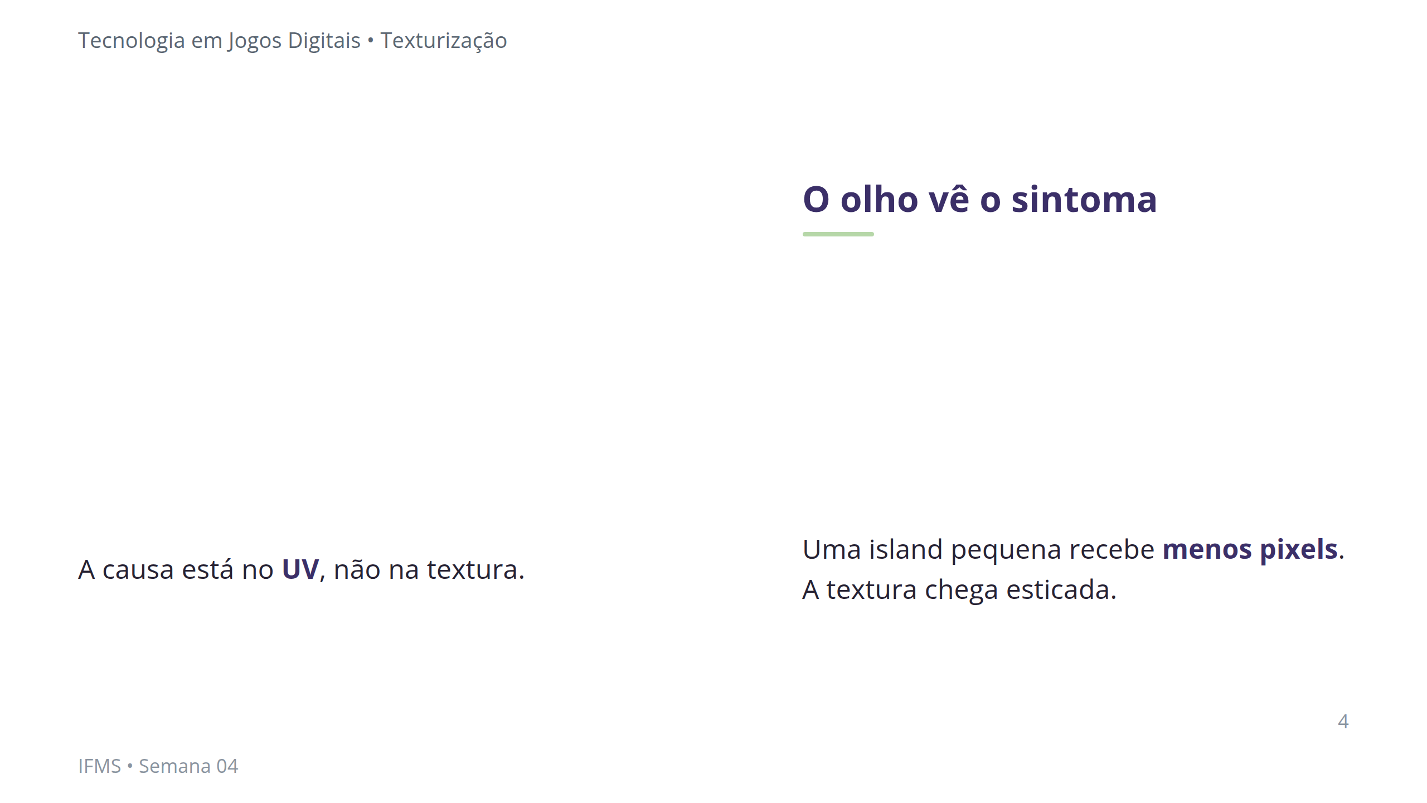
Notes:
Notas: Revelar a causa depois das respostas da turma. Fixar: o problema não é o arquivo de imagem — é como o espaço UV foi distribuído. Isso prepara os três conceitos técnicos da aula. [!FIGURA] Objetivo didático: dar evidência visual concreta de que o mesmo material rende qualidade diferente conforme a área de UV — é o gancho que motiva toda a otimização da semana. Arquivo sugerido: assets/comparacao_nitido_borrado.webp Descrição: um único asset do kit renderizado com checkerboard (ou madeira), dividido ao meio: metade com UV normalizado (quadrados uniformes, nítido) e metade com island subdimensionada (quadrados grandes, borrado). Uma linha divide as duas condições. Como produzir: no Blender, duplicar o asset e aplicar checkerboard em ambos; num deles reduzir a escala de uma island no UV Editor. Renderizar lado a lado em Material Preview e compor a comparação no Krita com rótulos "nítido / borrado".

Slide 5
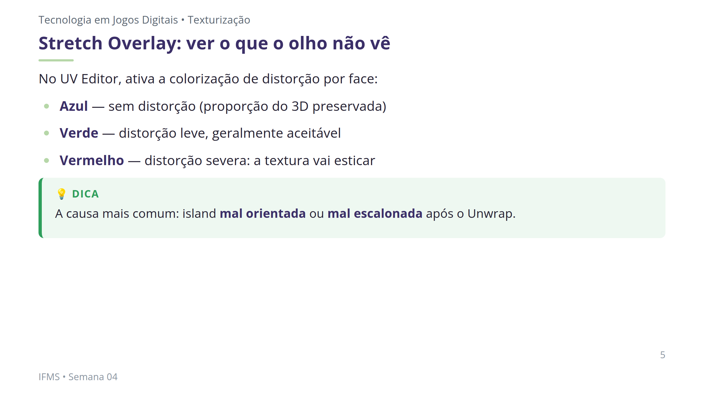
Notes:
Notas: O Stretch Overlay é ativado pelo ícone de gradiente na barra do UV Editor. Reforçar que ele mostra o problema ANTES de aplicar textura — não é preciso pintar para saber que vai dar errado. Adicionar um seam resolve parte; orientar/escalonar a island resolve o resto.

Slide 6
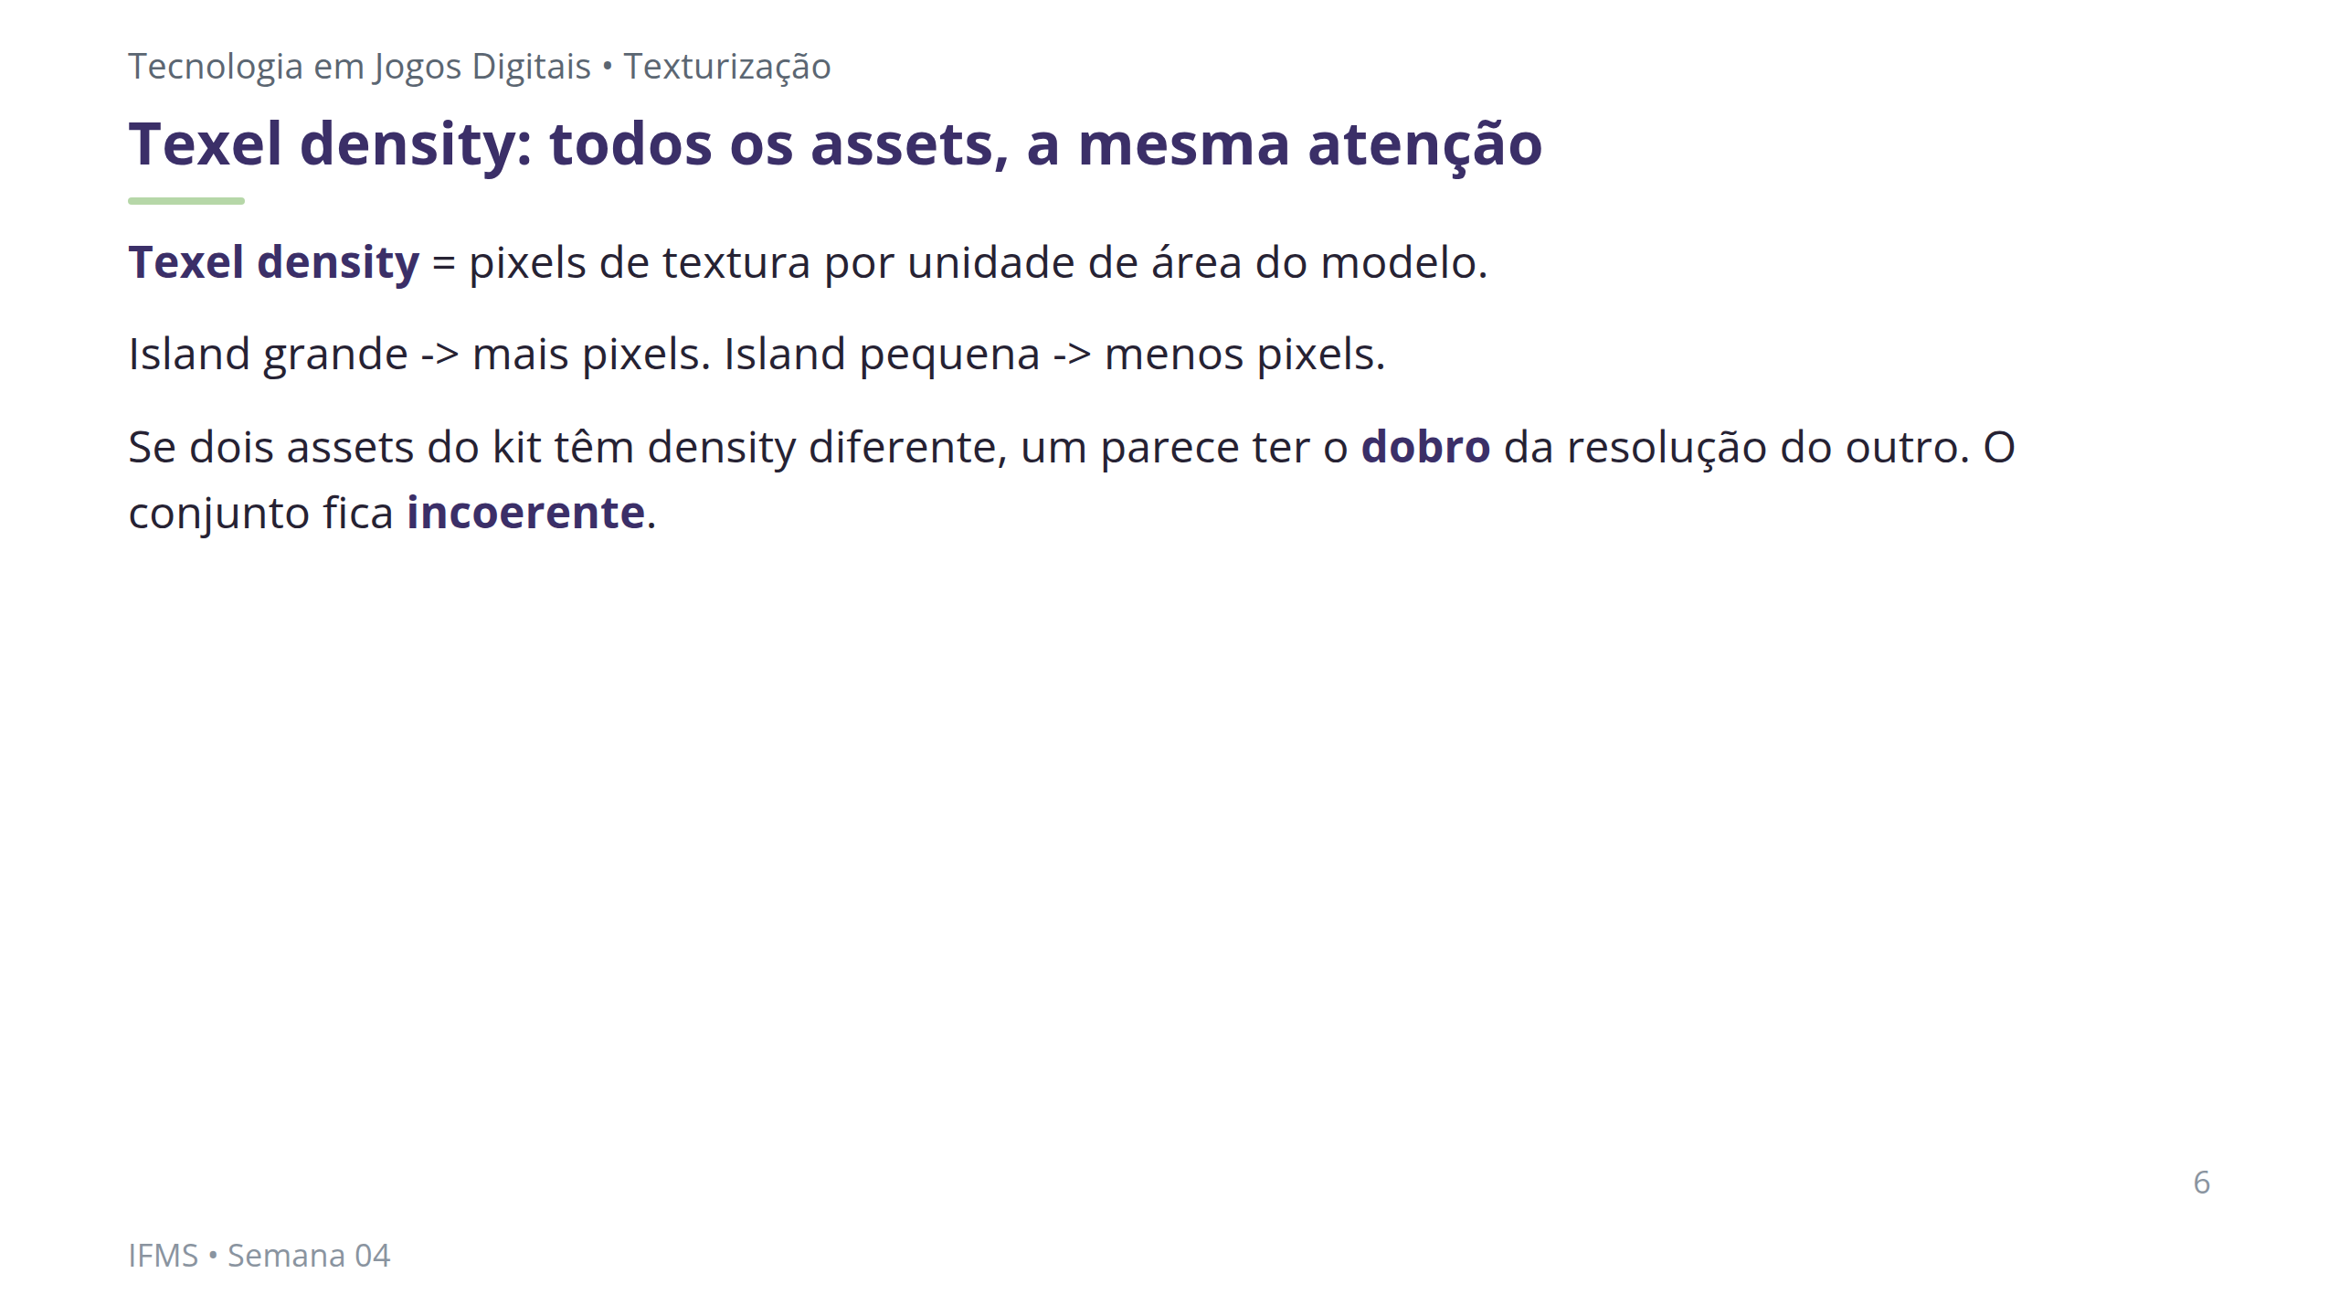
Notes:
Notas: Este é o conceito-chave da semana. Amarrar ao Projeto Integrador: num kit modular, todos os assets vistos à mesma distância no jogo devem ter texel density similar, senão a cena parece amadora. Verificação prática: com checkerboard, os quadrados devem ter tamanho visual similar entre os assets, na mesma escala.

Slide 7
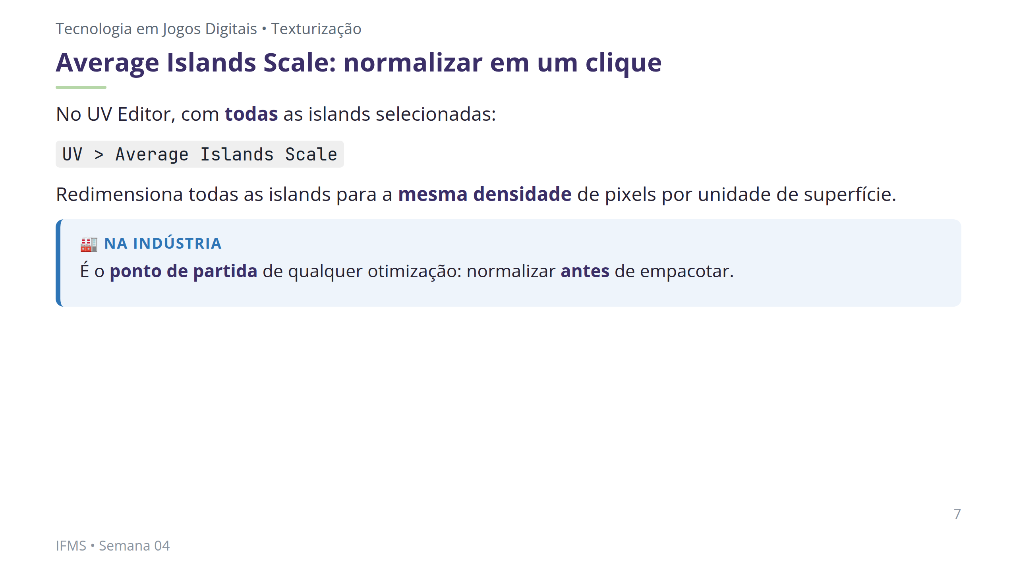
Notes:
Notas: Cuidado conceitual importante: o Average calcula em relação à ÁREA DA FACE no 3D, não ao tamanho aparente no Viewport. Um objeto pequeno terá islands menores, um grande terá maiores — mas a DENSIDADE será igual. Antecipar a confusão do bloco de dificuldades do plano.

Slide 8
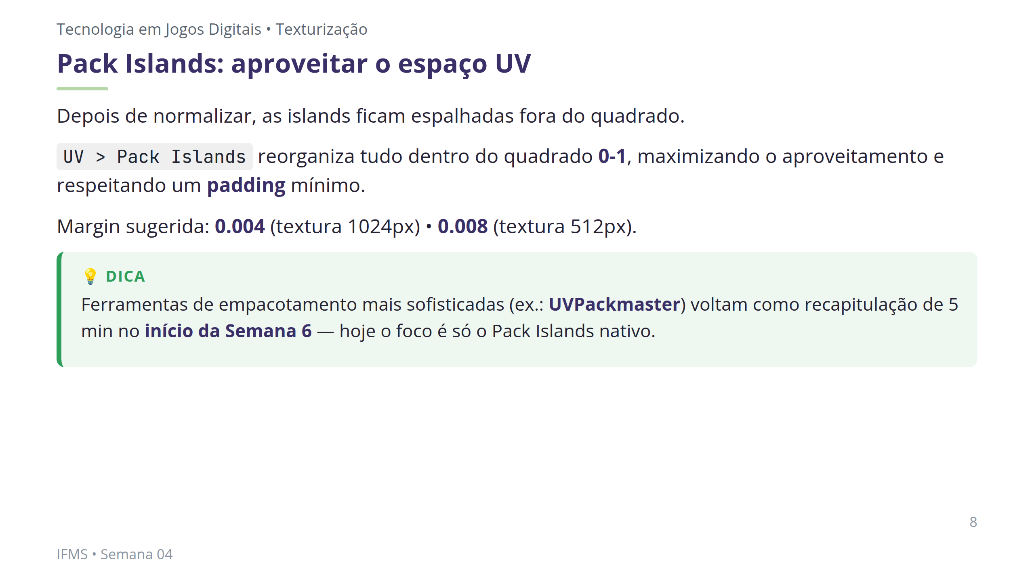
Notes:
Notas: Padding maior evita bleeding em mipmaps, mas desperdiça espaço. Não usar/demonstrar UVPackmaster nesta aula — para não sobrecarregar a mini-aula, ele é citado apenas como nome e retomado com 5 min de recapitulação no início da Semana 6, quando o Asset 01 já estiver pronto para receber textura. Hoje o Pack Islands nativo do Blender é suficiente para o Asset 01 e o Asset 02.

Slide 9
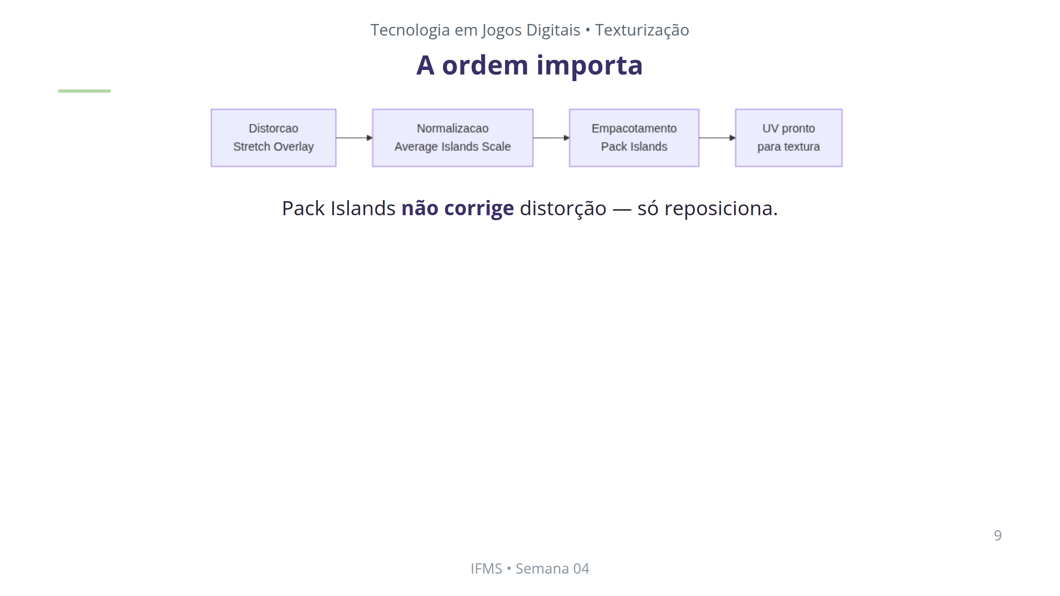
Notes:
Notas: Este diagrama é o núcleo procedimental da semana. Repetir verbalmente e projetar durante o estúdio: "Distorção -> Normalização -> Empacotamento". Inverter a ordem é o erro nº 1 da semana. O GitHub Action converte o bloco mermaid em imagem automaticamente — não é preciso gerar arquivo manualmente. Uma island distorcida é empacotada distorcida.

Slide 10
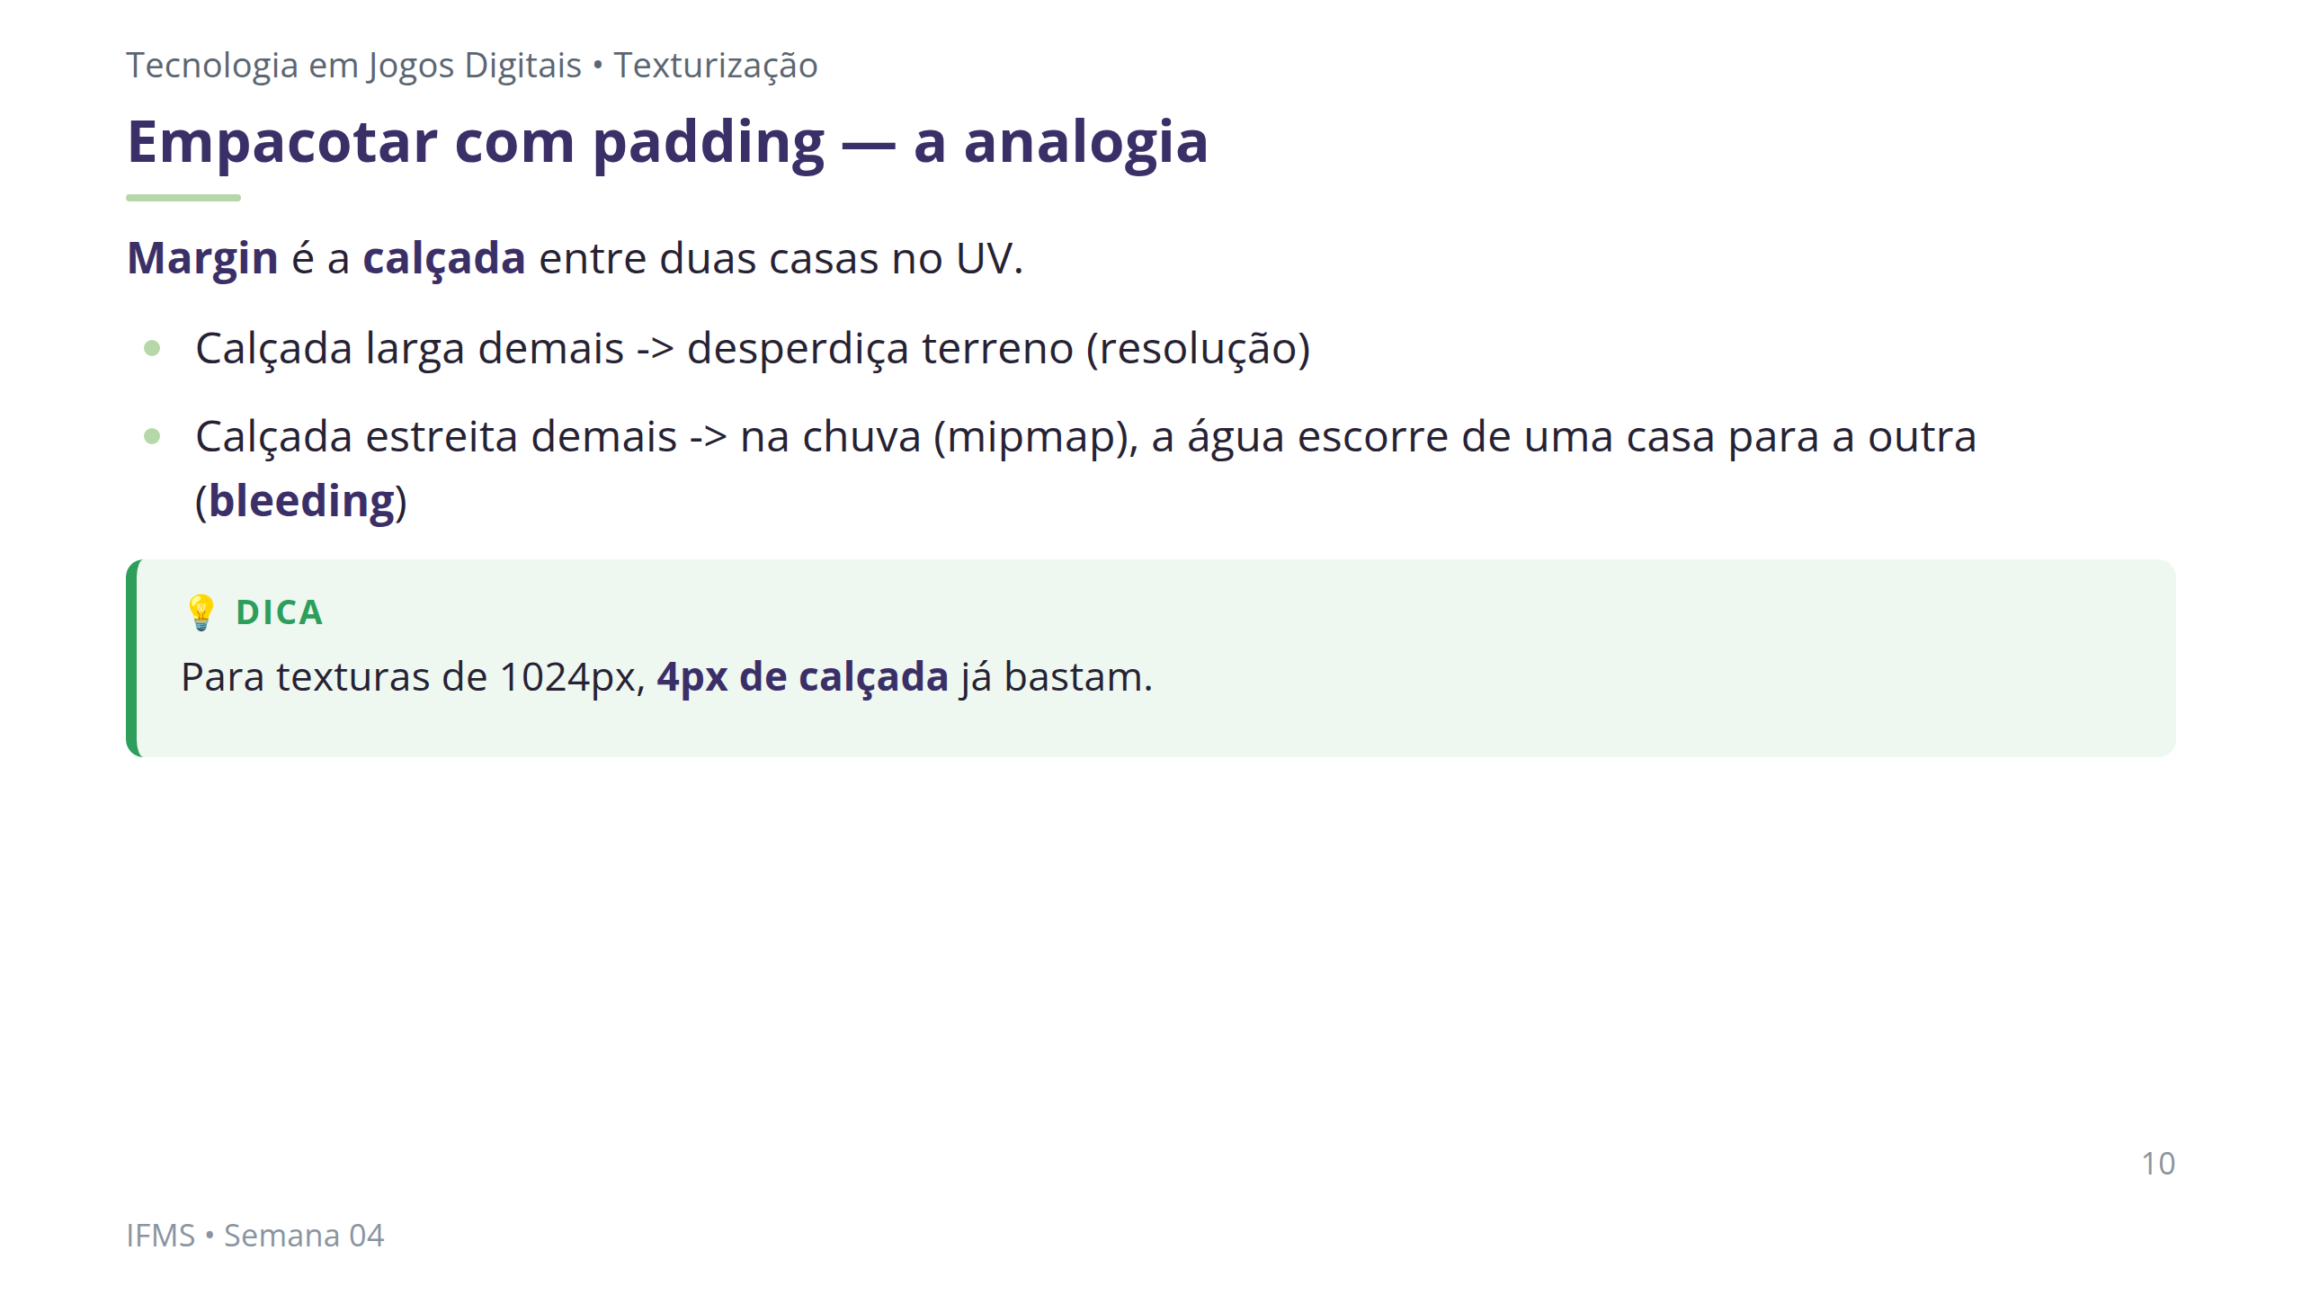
Notes:
Notas: Analogia física do plano de aula para fixar a diferença entre padding suficiente e excessivo. Usar se a turma travar no conceito abstrato de margin. Não transformar em discussão numérica — a ideia é a intuição.

Slide 11
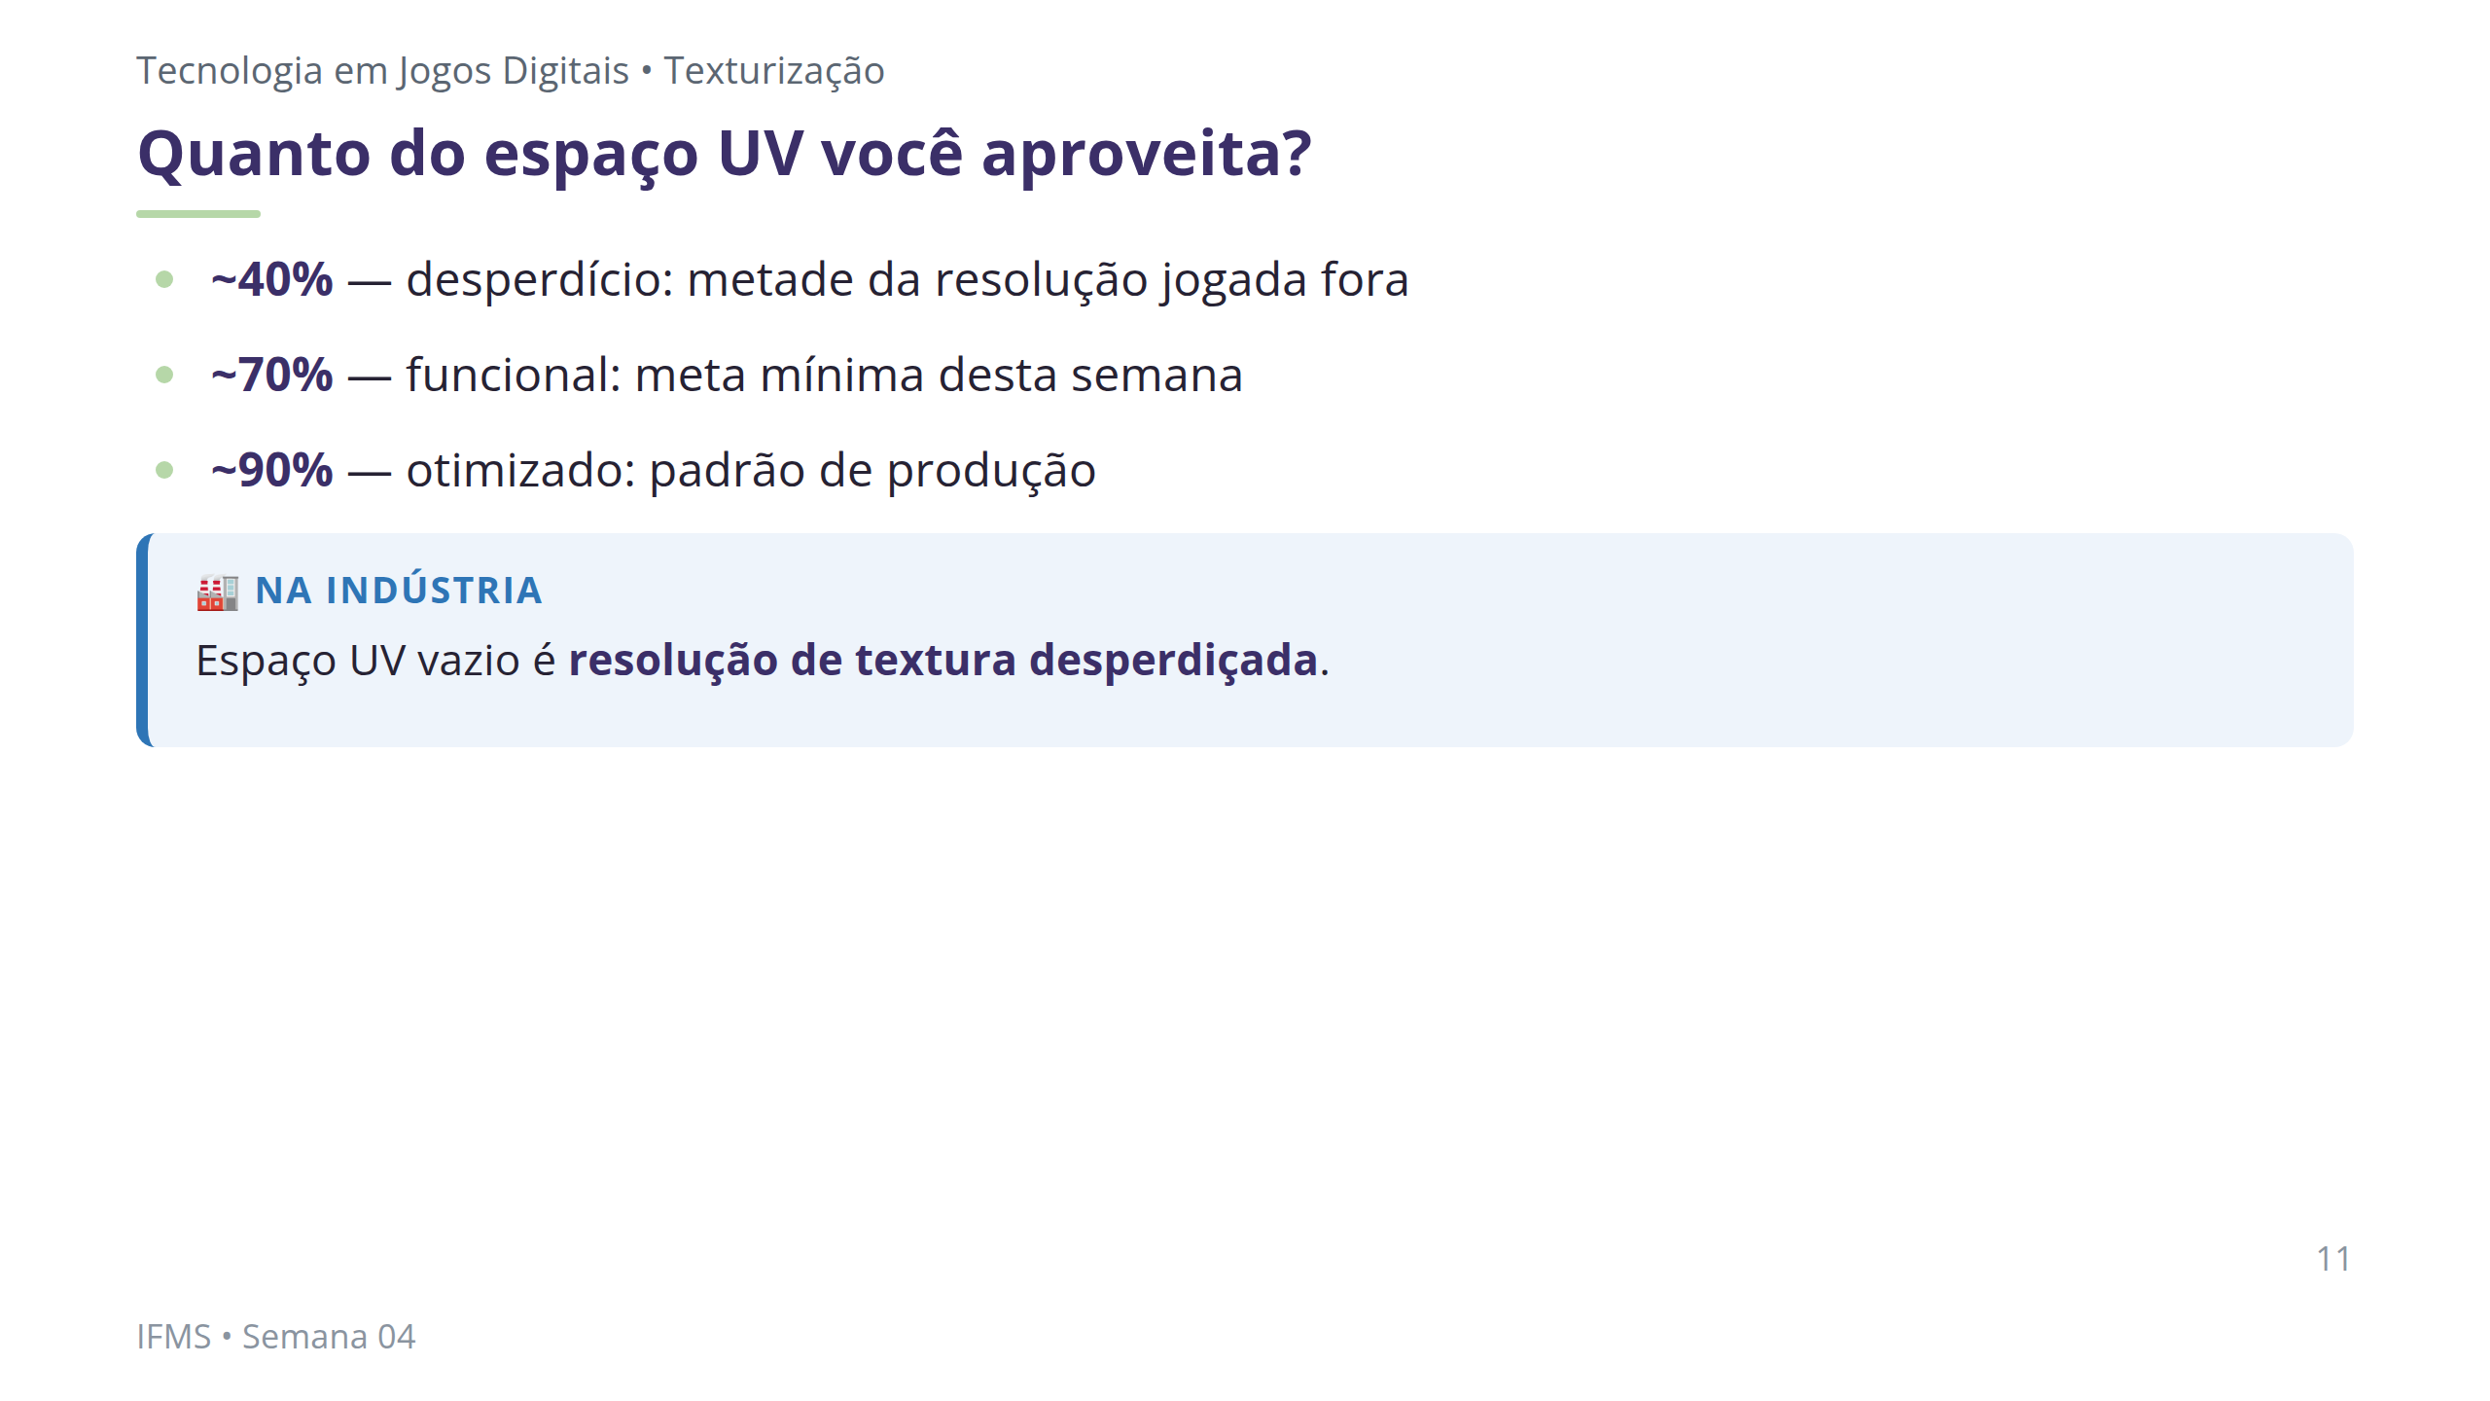
Notes:
Notas: Muitos estudantes não têm referência intuitiva de "70% de aproveitamento". Criar âncoras visuais concretas nomeando qualitativamente cada faixa. Na demonstração, mostrar os três níveis lado a lado. A meta de entrega é acima de 70%.

Slide 12
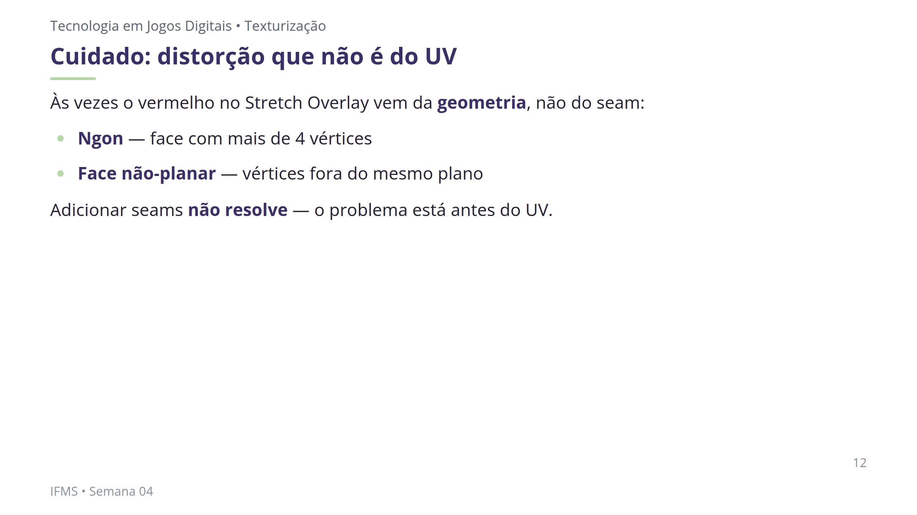
Notes:
Notas: Erro comum nº 2 da semana. Se o vermelho persiste após reposicionar seams, pedir que verifique ngons: Select > All by Trait > Faces by Sides. Se for geometria, o conserto é no modelo, não no UV. Diagnóstico antes de ação.

Slide 13
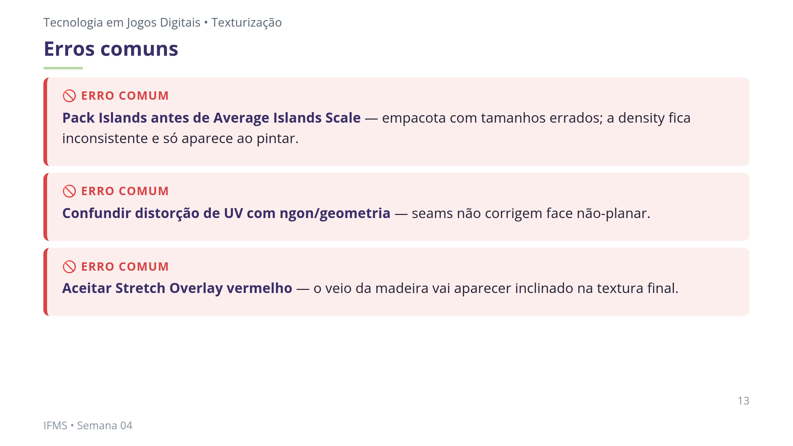
Notes:
Notas: Os três erros mais frequentes da semana. O primeiro é de ORDEM, o segundo é de DIAGNÓSTICO, o terceiro é de CRITÉRIO. Fixar cada um com a solução durante a demo e circular no estúdio buscando exatamente esses padrões.

Slide 14
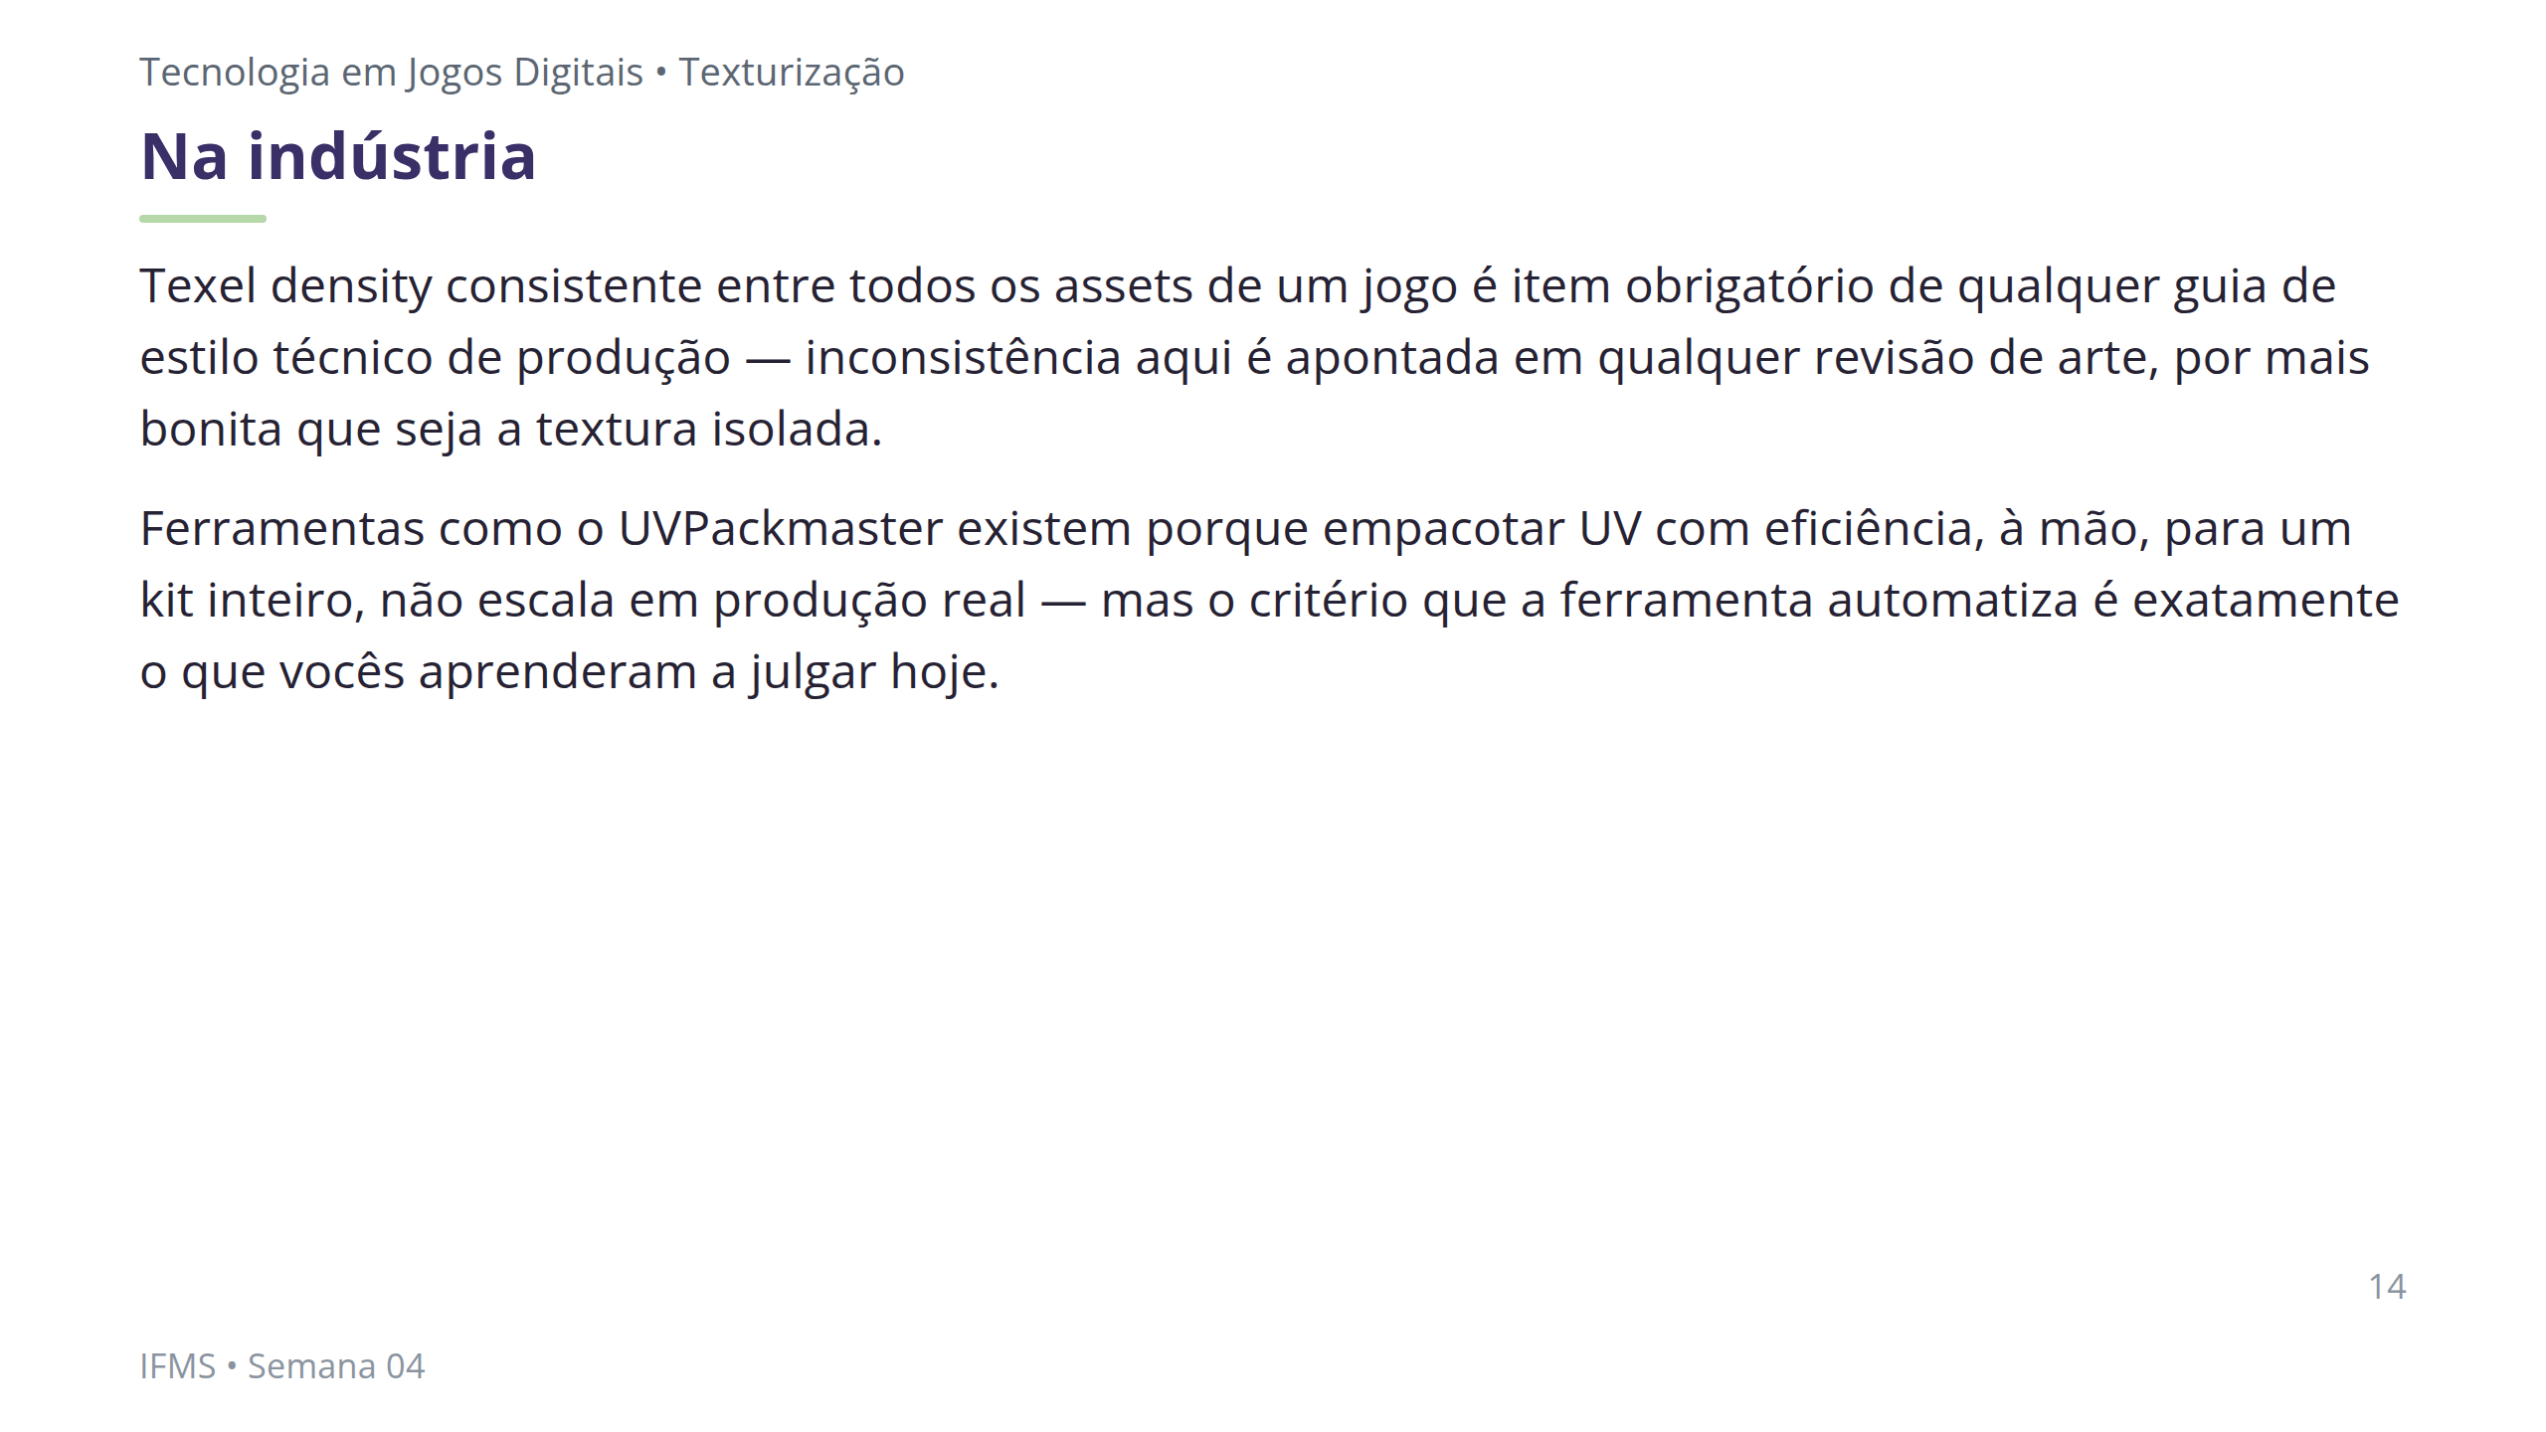
Notes:
Notas: Contextualizar o valor profissional. Texel density inconsistente é um dos erros mais visíveis (e mais fáceis de evitar) em portfólios iniciantes. Amarra à Semana 6, onde o addon UVPackmaster é citado como recapitulação — reforçar que a ferramenta acelera, mas o julgamento sobre a proporção correta continua sendo do artista.

Slide 15
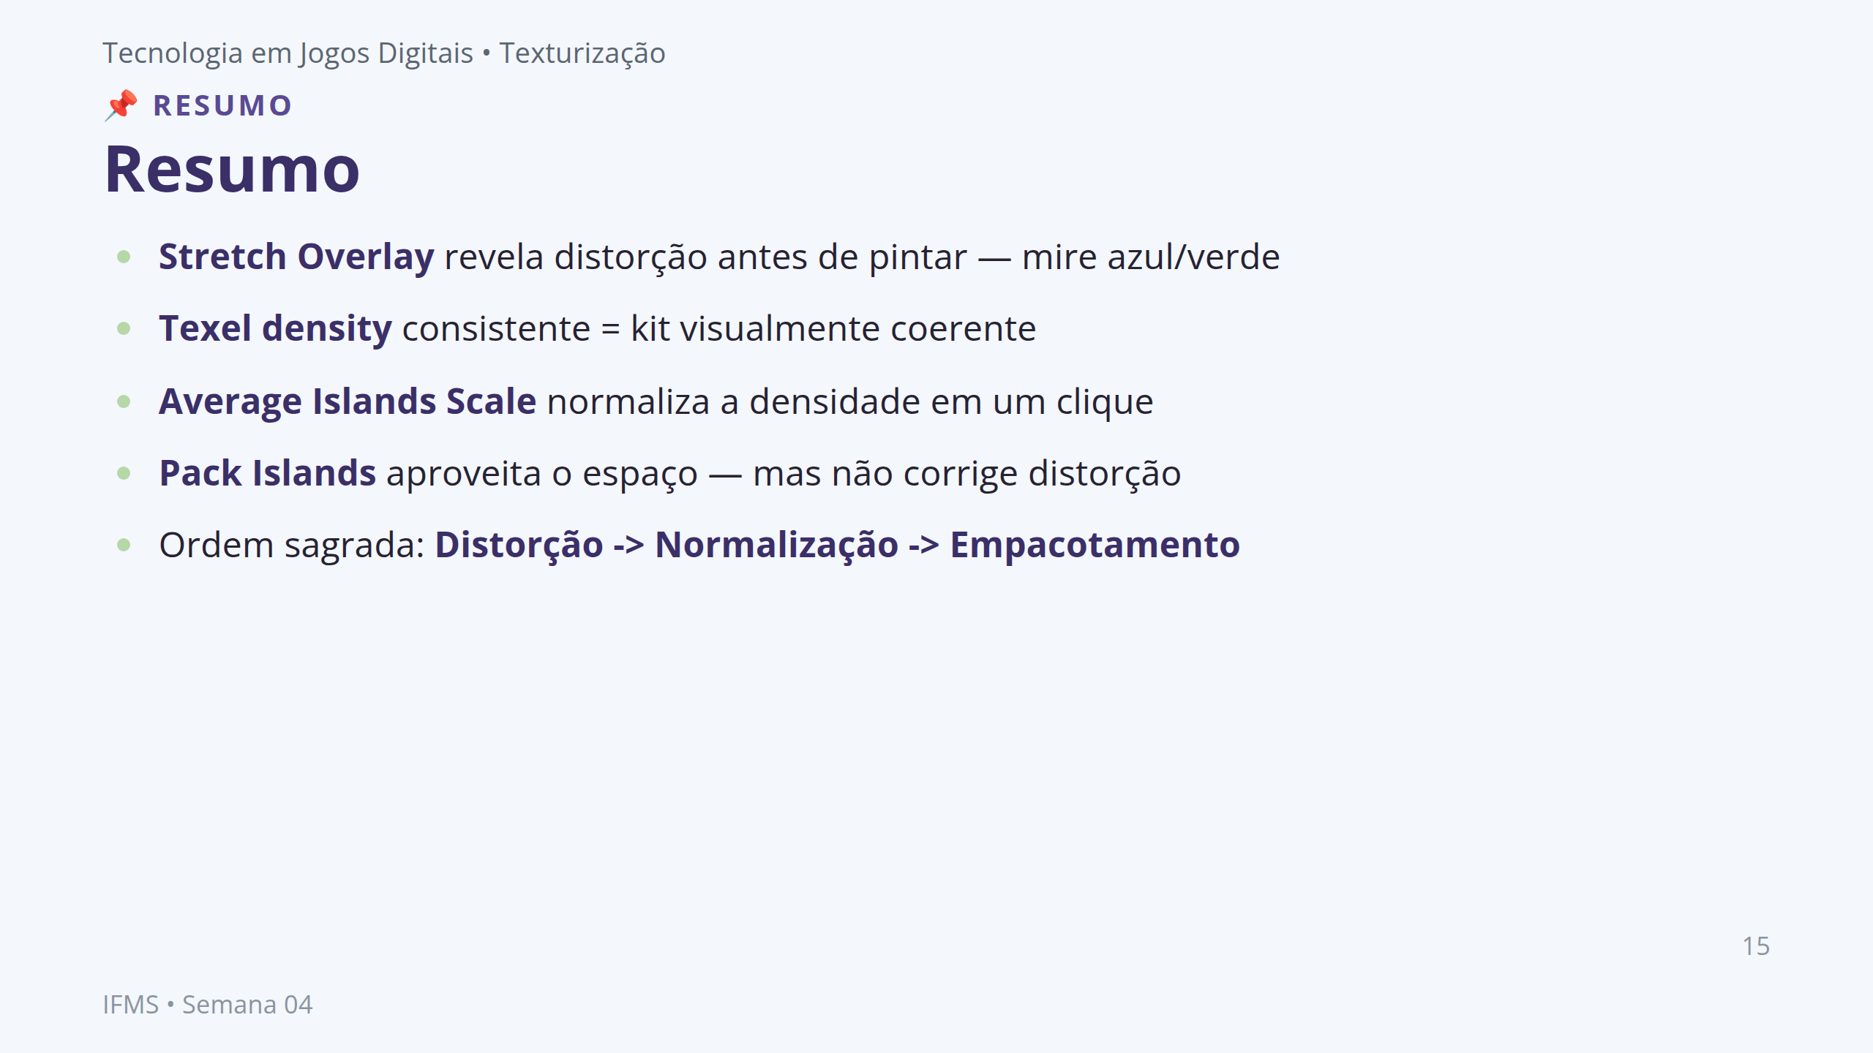
Notes:
Notas: Amarrar a mini aula. Cada item volta aplicado na produção em estúdio. Não reler tudo — apontar a conexão com o próximo passo: a demonstração de otimização ao vivo. Lembrar que é a última semana para deixar a base do UV pronta antes do PBR.

Slide 16
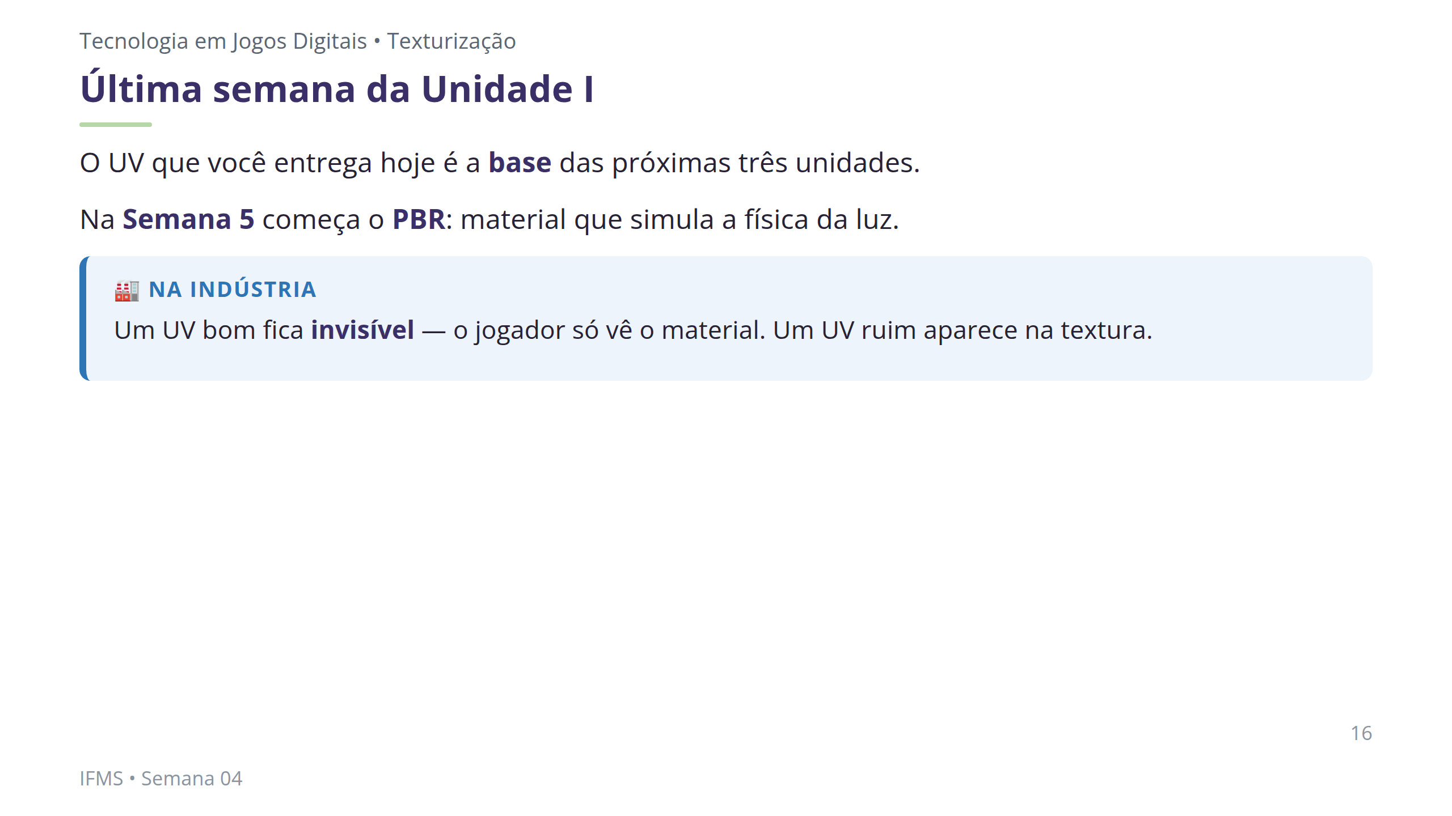
Notes:
Notas: Conectar ao semestre e ao Projeto Integrador. Um UV com problemas nesta semana gera retrabalho nas Semanas 5, 6 e além. Comunicar essa consequência com clareza — é o que motiva o cuidado no estúdio de hoje. A crítica desta semana é INFORMAL.

Slide 17
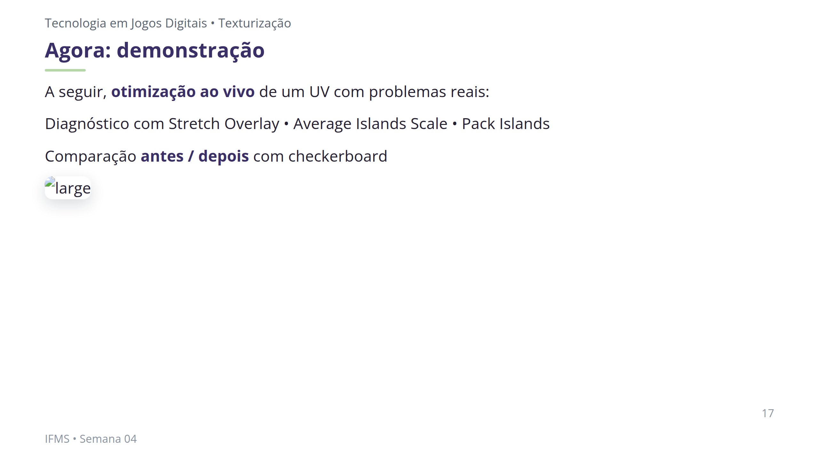
Notes:
Notas: Transição para a demonstração de 20 min. Mesmo layout dividido das semanas anteriores: Viewport 3D à esquerda com checkerboard, UV Editor à direita com Stretch Overlay ativo. Sequência: diagnosticar vermelho -> corrigir island -> Average Islands Scale -> Pack Islands -> desfazer/refazer mostrando antes-depois. Manter o arquivo aberto durante o estúdio. [!FIGURA] Objetivo didático: orientar o layout de tela da demonstração e antecipar o resultado esperado da otimização, dando à turma um alvo visual claro para o próprio trabalho. Arquivo sugerido: assets/demo_layout_semana04.webp Descrição: captura do Blender com janela dividida — à esquerda o prop do kit em Material Preview com checkerboard uniforme; à direita o UV Editor com Stretch Overlay predominantemente azul e islands empacotadas ocupando bem o quadrado 0-1. Como produzir: no Blender, montar o layout dividido, aplicar checkerboard, ativar o Stretch Overlay, executar Average Islands Scale e Pack Islands no prop de demonstração. Capturar a tela cheia com os dois painéis mostrando o estado OTIMIZADO.

